Slide 2
BỨC HÌNH BÍ ẨN
- Có 4 ô, mỗi ô số là một câu hỏi. Trả lời đúng sẽ mở được một phần hình nền.
- Đoán đúng ý nghĩa của hình nền khi:
Mở được 1 ô: đạt 10 điểm
Mở 2 ô: đạt 9 điểm
Mở 3 ô: đạt 8 điểm.
- Trả lời đúng câu hỏi nhưng đoán không đúng ý nghĩa của hình nền được 8 điểm.
1
2
3
4

Slide 3
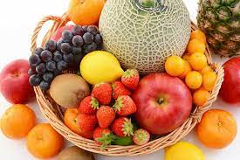
TRÒ CHƠI: BỨC HÌNH BÍ ẨN
1
1
2
2
3
4
3
4

Slide 4
1
2
3
4
5
6
7
8
9
10
Hết giờ
TRONG NGUYÊN TỬ, HẠT NÀO MANG ĐIỆN TÍCH DƯƠNG?
Proton

Slide 5
1
2
3
4
5
6
7
8
9
10
Hết giờ
TRONG NGUYÊN TỬ, HẠT NÀO CÓ KHỐI LƯỢNG RẤT NHỎ, CÓ THỂ BỎ QUA KHI TÍNH KHỐI LƯỢNG NGUYÊN TỬ?
Electron

Slide 6
1
2
3
4
5
6
7
8
9
10
Hết giờ
Một nguyên tử có 3 proton, 4 neutron và 3 electron.
Khối lượng của nguyên tử đó là bao nhiêu?
7 amu

Slide 7
1
2
3
4
5
6
7
8
9
10
Hết giờ
Nguyên tử của một nguyên tố X có 2 lớp electron và 7 electron lớp ngoài cùng. Nguyên tố X thuộc chu kỳ bao nhiêu trong bảng tuần hoàn?
Chu kì 2

Slide 8
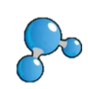

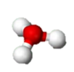
CHỦ ĐỀ 3. PHÂN TỬ
BÀI 4: PHÂN TỬ, ĐƠN CHẤT, HỢP CHẤT
I.
PHÂN TỬ
II.
ĐƠN CHẤT
III.
HỢP CHẤT

Slide 9
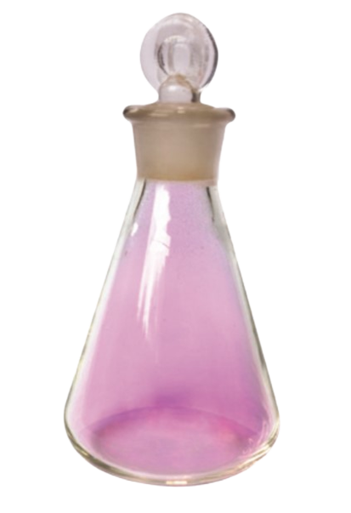
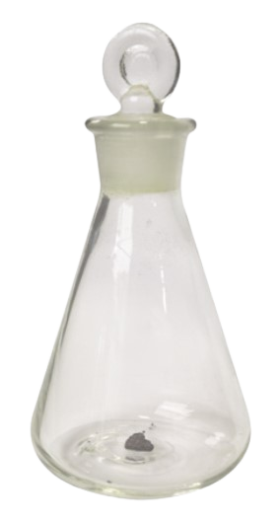
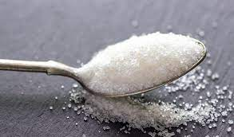
Tiến hành thí nghiệm tìm hiểu về phân tử
Thí nghiệm | Cách tiến hành | Hiện tượng quan sát được | Giải thích
1 | Lấy một lượng nhỏ iodine (Iot) cho vào bình thuỷ tinh trong suốt, sau đó đặt vào cốc nước ấm
2 | Cho một thìa đường ăn vào cốc nước, khuấy nhẹ
Iodine đã tách ra thành những hạt vô cùng nhỏ màu tím lan tỏa trong bình
Trong bình xuất hiện màu tím
Đường đã tách ra thành những hạt vô cùng nhỏ lan tỏa vào trong nước
Đường tan, tạo dung dịch đồng nhất.
Notes:
Ai ợt đin

Slide 10
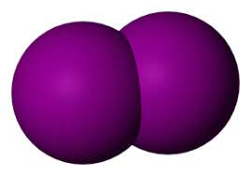
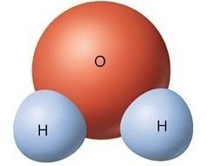
- Mỗi phân tử gồm 1 số nguyên tử gắn kết với nhau bằng các liên kết hóa học
Mô hình phân tử Iodine
Mô hình phân tử nước
I
I
I
I
I
I
? Số nguyên tử trong 1 phân tử nước?
? Nhận xét về thành phần và hình dạng của các phân tử nước?
- Các phân tử của cùng một chất giống nhau về thành phần và hình dạng
→Có tính chất hóa học giống nhau và thể hiện đầy đủ tính chất hóa học của chất
→ Đại diện cho chất
Notes:
Ai ợt đin

Slide 11
? Khi nói về nước có hai ý kiến như sau:
(1) Phân tử nước trong nước đá, nước lỏng và hơi nước là giống nhau.
(2) Phân tử nước trong nước đá, nước lỏng và hơi nước là khác nhau.
Theo em, ý kiến nào là đúng? Vì sao?
Ý kiến (1) là đúng.
Vì dù ở thể nào thì nước đều hợp thành từ các phân tử có hai nguyên tử H, một nguyên tử O và có dạng gấp khúc.

Slide 12
Mô hình phân tử Iodine
I: 127 amu
I
I
Phân tử Iodine gồm 2 nguyên tử Iodine (2I)
Khối lượng phân tử Iodine : 2 x 127
= 254 (amu)
Notes:
Ai ợt đin

Slide 13
Mô hình phân tử nước
H: 1 amu
O: 16 amu
Phân tử nước gồm 2 nguyên tử H (2H) và 1 nguyên tử O (1O)
Khối lượng phân tử nước: 2 x 1 + 16
= 18 (amu)
Notes:
Hai đờ giần và óc xai giần

Slide 15
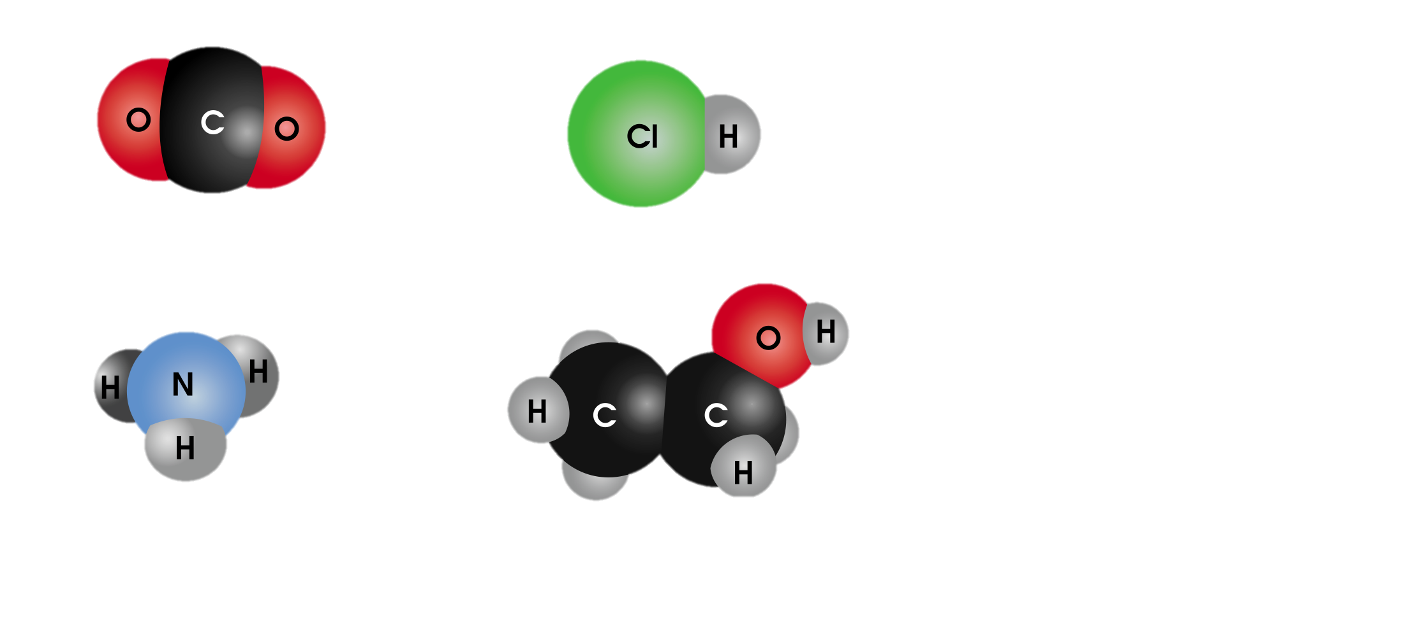
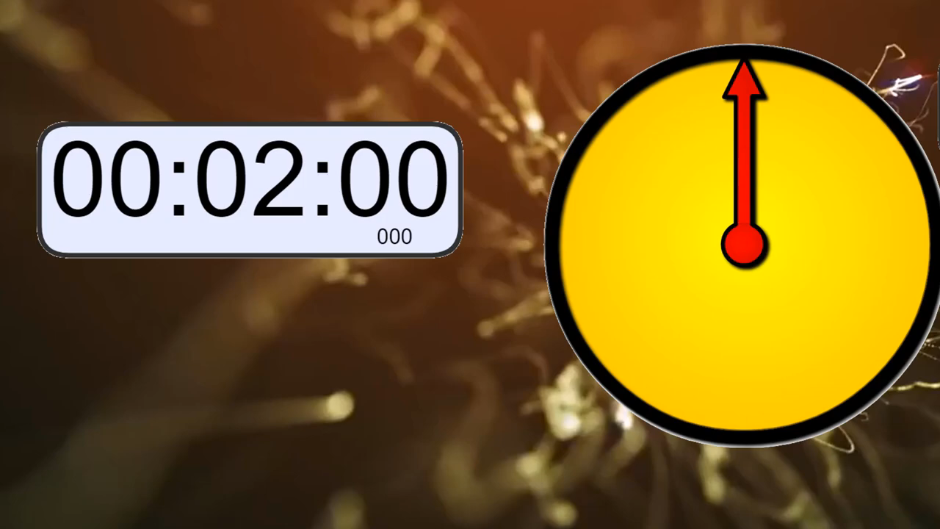
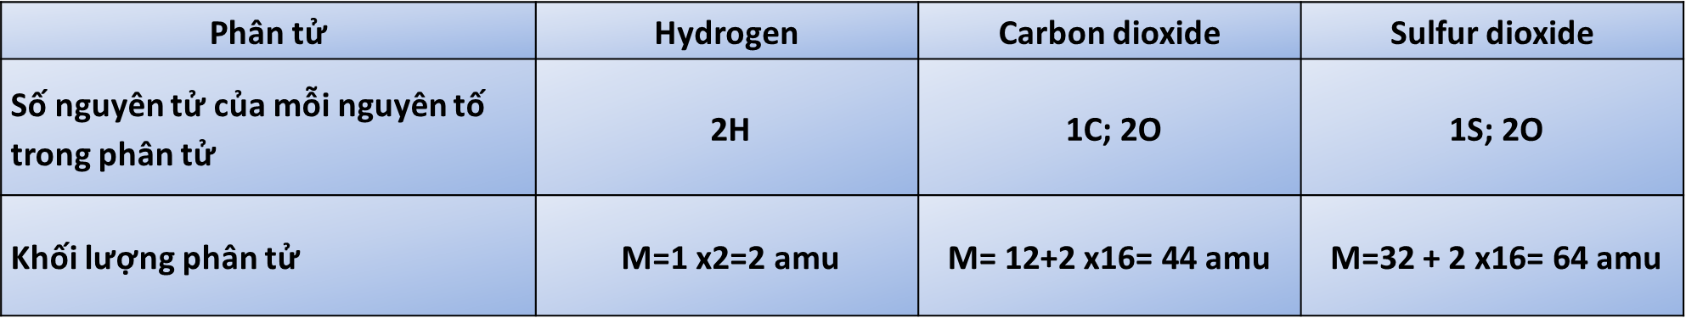
H
H
H: 1 amu
C: 12 amu
O: 16 amu
a. Hydrogen
b. Carbon dioxide
HOẠT ĐỘNG NHÓM BÀN
Phân tử | Hydrogen | Carbon dioxide
Số nguyên tử của mỗi nguyên tố trong phân tử
Khối lượng phân tử
Biểu điểm: Mỗi kết quả đúng 2,5đ.
Khối lượng phân tử: Không nêu cách làm, chỉ ghi kết quả đúng thì cho 1 điểm

Slide 16

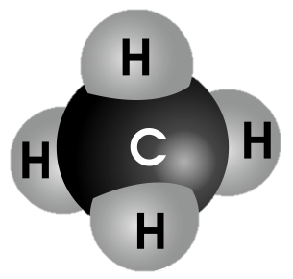
LUYỆN TẬP 2
Dựa vào hình 4.3, tính khối lượng phân tử fluorine và methane
F
F
a. fluorine
b. methane
Hình 4.3. Mô hình phân tử fluorine và methane
Notes:
Phân tử fluorine gồm 2 nguyên tử F (mỗi nguyên tử có khối lượng 19 amu)
⇒ Khối lượng phân tử fluorine: M_{fluorine} = 2.19 = 38 (amu)
- Phân tử methane gồm 1 nguyên tử C (có khối lượng 12 amu) và 4 nguyên tử H (mỗi nguyên tử có khối lượng 1 amu)
⇒ Khối lượng phân tử methane: M_{methane} = 1.12 + 4.1 = 16 (amu).

Slide 18
1
2
3
4
5
6
7
8
9
10
Hết giờ
Câu 1: Phát biểu nào sau đây là đúng?
A
Trong một phân tử, các nguyên tử luôn giống nhau.
B
Trong một phân tử, các nguyên tử luôn khác nhau.
Trong một phân tử, các nguyên tử có thể giống nhau hoặc khác nhau
C
H
H
Hydrogen
Carbon dioxide

Slide 19


1
2
3
4
5
6
7
8
9
10
Hết giờ
Câu 2: Cho mô hình phân tử methane và khối lượng nguyên tử H (1 amu) và C (12 amu)
Khối lượng phân tử methane là:
A
B
C
D
18
16
13
12

Slide 20
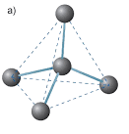
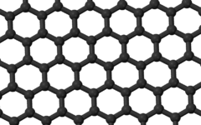
1
2
3
4
5
6
7
8
9
10
Câu 3: Cho một số mô hình phân tử sau:
Hết giờ
Các nguyên tử thuộc cùng một nguyên tố hoá học là
C
C
C
C
C
H
H
C
C
C
C
C
C
C
C
C
2
C
C
C
1
C
C
3
H
H
5
4
Những phân tử nào thuộc cùng 1 chất?
A
2,5
B
1,3
C
2,4,5
D
2,4

Slide 21

VẬN DỤNG
Một số nhiên liệu như xăng, dầu, … dễ tách ra các phân tử và lan toả trong không khí. Theo em cần bảo quản các nhiên liệu trên như thế nào để đảm bảo an toàn?
Bảo quản: Cần phải đậy nắp kín để tránh các phân tử tách ra, lan toả ra ngoài. Hơn nữa, để nhiên liệu xa các nguồn lửa vì nhiên liệu là những chất dễ cháy. Khi ngọn lửa bắt được các phân tử xăng, dầu thì dễ gây cháy nổ.

Slide 22
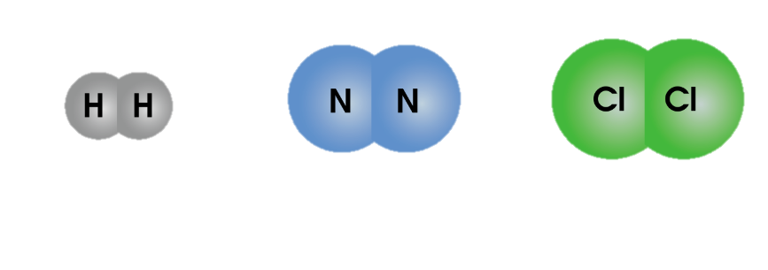
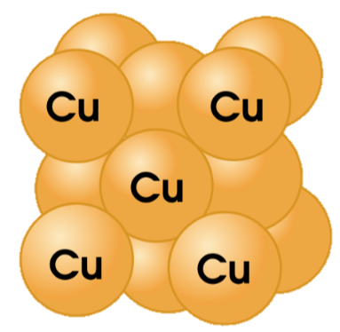
H
H
a, Hydrogen
b, Nitrogen
c, Chlorine
Hình 4.4. Mô hình phân tử một số đơn chất
Đơn chất là những chất được tạo thành từ một nguyên tố hoá học
Hình 4.5. Mô hình tượng trưng của kim loại Copper (đồng)
Notes:
Xét hình 4.4:
Đơn chất hydrogen được tạo nên từ 1 nguyên tố H
Đơn chất nitrogen được tạo nên từ 1 nguyên tố N
Đơn chất chlorine được tạo nên từ 1 nguyên tố Cl
- Xét hình 4.5: kim loại Copper (đồng) được tạo nên từ 1 nguyên tố Cu
=> Hình 4.4 và 4.5 có đặc điểm chung là các chất được tạo thành từ 1 nguyên tố hóa học.

Slide 23
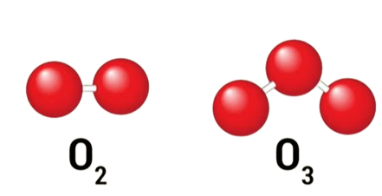
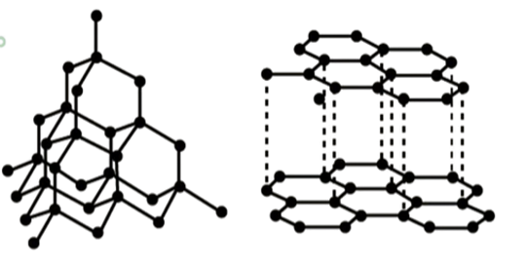
C
C
C
C
C
C
C
C
C
C
C
C
C
C
C
C
C
C
C
Oxygen
Ozone
Nguyên tố Oxygen
Than chì
Kim cương
Nguyên tố Carbon
Notes:
Tên của các đơn chất thường trùng với tên của các nguyên tố tạo nên chất đó, trừ một số nguyên tố tạo ra được hai hay nhiều đơn chất.
Than và kim cương là các đơn chất được tạo ra từ cùng một nguyên tố carbon.
Khí oxygen và khí ozone là các đơn chất được tạo ra từ cùng một nguyên tố oxygen

Slide 24

LUYỆN TẬP
Câu hỏi
Hãy cho biết những chất nào là đơn chất trong các chất sau:
a, Kim loại Sodium được tạo thành từ các nguyên tố Na.
b, Lactic acid có trong sữa chua, được tạo thành từ các nguyên tố C, H, O.
c, Kim cương được tạo thành từ các nguyên tố C.
d, Muối ăn được tạo thành từ các nguyên tố Na và Cl.
Notes:
Đơn chất là những chất được tạo thành từ một nguyên tố hóa học.
a) Kim loại sodium là đơn chất vì chỉ được tạo thành từ 1 nguyên tố hóa học là Na.
b) Lactic acid không phải là đơn chất vì được tạo thành từ 3 nguyên tố hóa học là C, H, O.
c) Kim cương là đơn chất vì chỉ được tạo thành từ một nguyên tố hóa học là C.
d) Muối ăn không phải là đơn chất vì được tạo thành từ 2 nguyên tố hóa học là Na và Cl.

Slide 25

VẬN DỤNG
Câu hỏi
2. Nêu hai đơn chất kim loại thường được sử dụng để làm dây dẫn điện ?
3. Đơn chất nào được tạo ra trong quá trình quang hợp của cây xanh và có vai trò quan trọng đối với sự sống của con người?
Notes:
Hai đơn chất kim loại thường được sử dụng để làm dây dẫn điện là copper (Cu) và aluminium (Al).
Đơn chất được tạo ra trong quá trình quang hợp của cây xanh và có vai trò quan trọng đối với sự sống của con người là oxygen. Phân tử oxygen gồm 2 nguyên tử O

Slide 26
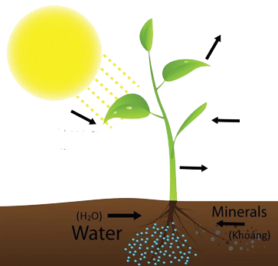
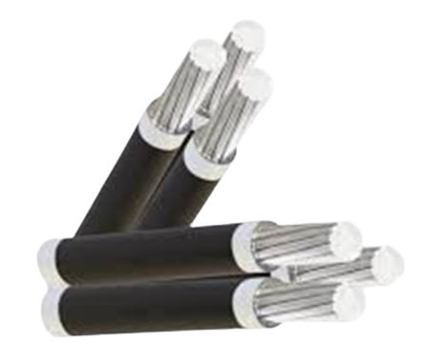
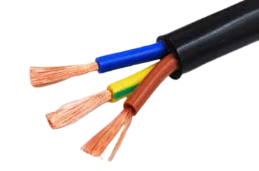
VẬN DỤNG
(O₂)
_{Oxygen}
(CO₂)
_{Carbon dioxide}
_{Quang năng}
_{Đường}
Lõi dây dẫn điện bằng đồng
Cáp điện có lõi bằng Aluminium
Notes:
Hai đơn chất kim loại thường được sử dụng để làm dây dẫn điện là copper (Cu) và aluminium (Al).
Đơn chất được tạo ra trong quá trình quang hợp của cây xanh và có vai trò quan trọng đối với sự sống của con người là oxygen. Phân tử oxygen gồm 2 nguyên tử O

Slide 27
a. Carbon dioxide
b. Hydrogen chloride
c. Ammonia
d. Ethanol
Hình 4.7. Mô hình phân tử một số hợp chất
Hợp chất là những chất do hai hoặc nhiều nguyên tố hoá học tạo thành
Notes:
Điểm chung đó là : Mỗi chất trong hình 4.7 đều được tạo thành từ hai hoặc nhiều nguyên tố hoá học
Cụ thể là:
Hình 4.7a được tạo thành từ 2 nguyên tố C và H
Hình 4.7b được tạo thành từ 2 nguyên tố Cl và H
Hình 4.7c được tạo thành từ 2 nguyên tố N và H
Hình 4.7d được tạo thành từ 3 nguyên tố C, H và O

Slide 28

Câu hỏi
LUYỆN TẬP
Trong các chất sau, chất nào là đơn chất, chất nào là hợp chất?
a, Đường ăn (được tạo thành từ 3 nguyên tố C, H và O)
b, Nước (được tạo thành từ 2 nguyên tố H và O)
c, Khí hydrogen (được tạo thành từ nguyên tố H)
d, Vitamin C (được tạo thành từ các nguyên tố C, H và O)
e, Sulfur (được tạo thành từ nguyên tố S)
Notes:
a) Đường ăn được tạo thành từ 3 nguyên tố C, H và O => Hợp chất
b) Nước được tạo thành từ 2 nguyên tố H và O => Hợp chất
c) Khí hydrogen được tạo thành từ 1 nguyên tố H => Đơn chất
d) Vitamin C được tạo thành từ 3 nguyên tố C, H và O => Hợp chất
e) Sulfur (Lưu huỳnh) được tạo thành từ 1 nguyên tố S => Đơn chất

Slide 29

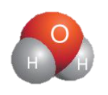
LUYỆN TẬP
Quan sát mô hình phân tử một số chất sau, cho biết chất nào là đơn chất, chất nào là hợp chất. Tính khối lượng phân tử của các chất?
a. nước
b. methane
c. Hydrogen chloride
d. Ammonia

Slide 30
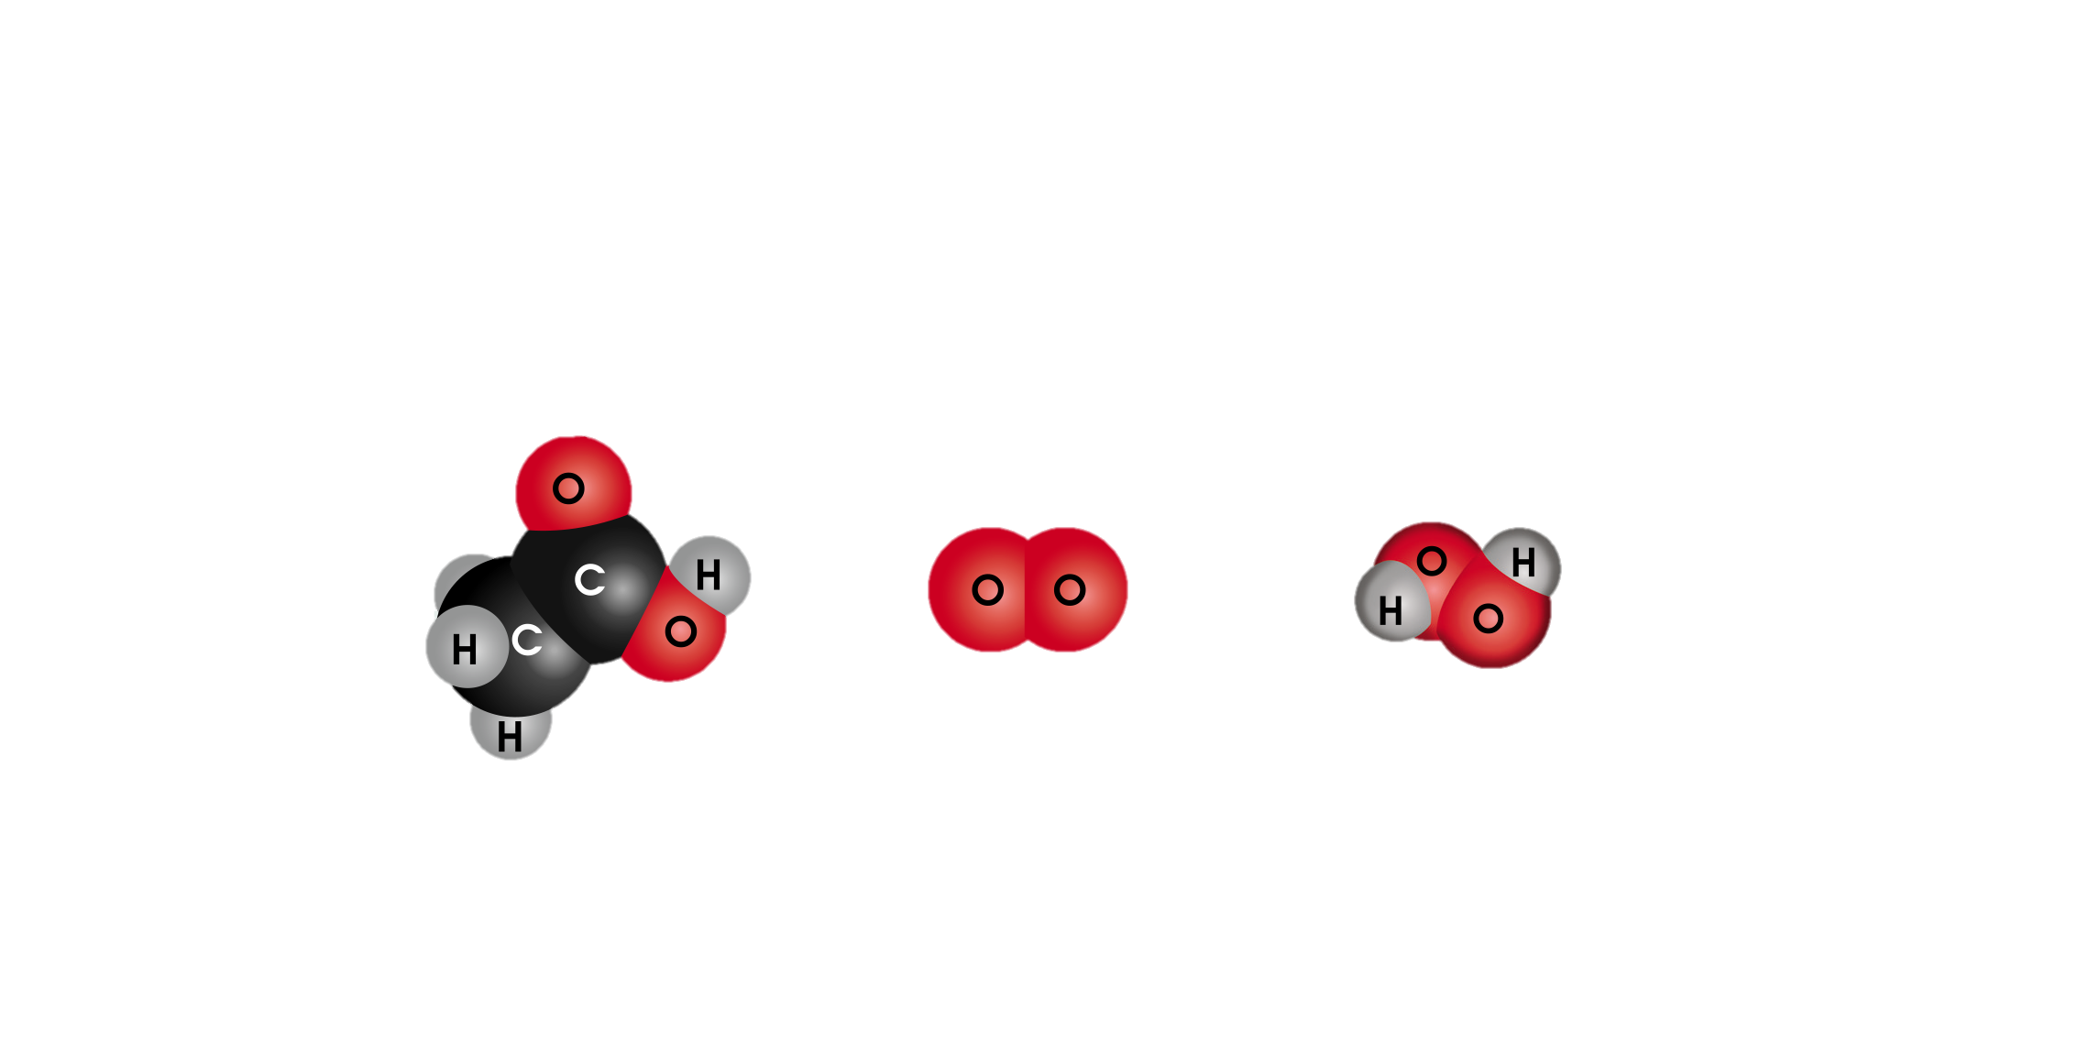
VẬN DỤNG
Acetic acid có trong giấm ăn và là chất được sử dụng nhiều trong công nghiệp; oxygen chiếm khoảng 21% thể tích không khí, có vai trò quan trọng đối với sự sống; hydrogen peroxide có nhiều ứng dụng trong công nghiệp và là chất sát khuẩn mạnh. Quan sát hình 4.8, cho biết chất nào là đơn chất, chất nào là hợp chất ?
a. Acetic acid
b. Oxygen
c. Hidrogen peroxide
Hình 4.8. Mô hình phân tử một số chất
Notes:
Câu trả lời:Quan sát hình 4.8 thấy:
Hình 4.8a: Acetic acid là hợp chất vì được tạo thành từ 3 nguyên tố C, H và O
Hình 4.8b: Oxygen là đơn chất vì được tạo thành từ 1 nguyên tố O
Hình 4.8c: Hydrogen peroxide là hợp chất vì được tạo thành từ 2 nguyên tố O và H

